Slide 1
Platforma za generisanje personalizovanih vodiča
projektni zadatak
Sergej Manojlović Stefan Kalafatić
Prof. Dr. Stefan Nikolić

Slide 2
Cilj aplikacije
Svaki grad sadrži neke znamenitosti koje turisti žele da posete međutim suočavaju se sa jednim od glavnih problema a to je NEDOSTATAK VREMENA.
Najčešće turisti su u žurbi da obiđu sve za kratko vreme i usled raznih dešavanja ne uspeju da obiđu željene destinacije zbog lošeg planiranja.
Naša aplikacija ima za cilj da omogući korisniku da isplanira najjefektivniju moguću rutu.

Slide 3
Specifikacije projekta
Tehnologije:
Programski jezik: Python
GUI: Tkinter
Baza podataka: SQLite
Google Maps API: Koristi se za generisanje pešačkih ruta
FPDF: Koristi se za generisanje PDF vodiča

Slide 4
Korisnici
Aplikacija je razvijena za različite potrebe u zavisnosti od korisnika do korisnika.
Imamo 4 vrste korisnika:
Admin
Content writer-a
User (klasičan korisnik)
Guest

Slide 5
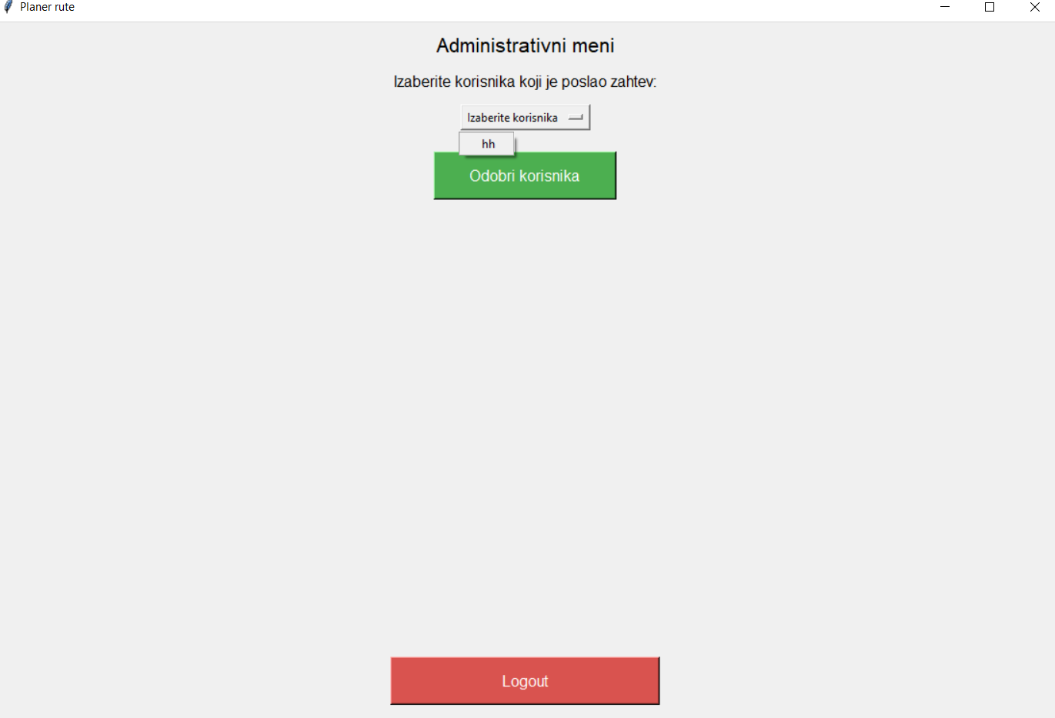
Admin
Funkcionalnosti :
Prikaz administrativnog menija
Odobravanje korisnika ( prilikom registracije da korisnici ne bi sami sebi dodeljivali uloge, admin je tu da im dodeli-unapredi uloge)

Slide 6
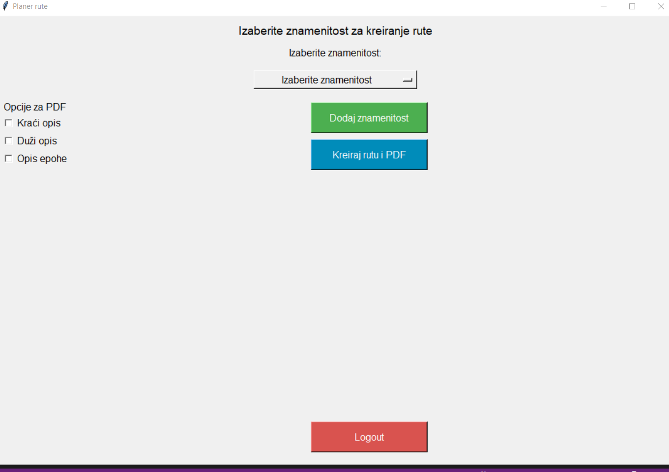
Content Writer
Može da dodaje i ažurira znamenitosti u bazi podataka.

Slide 7
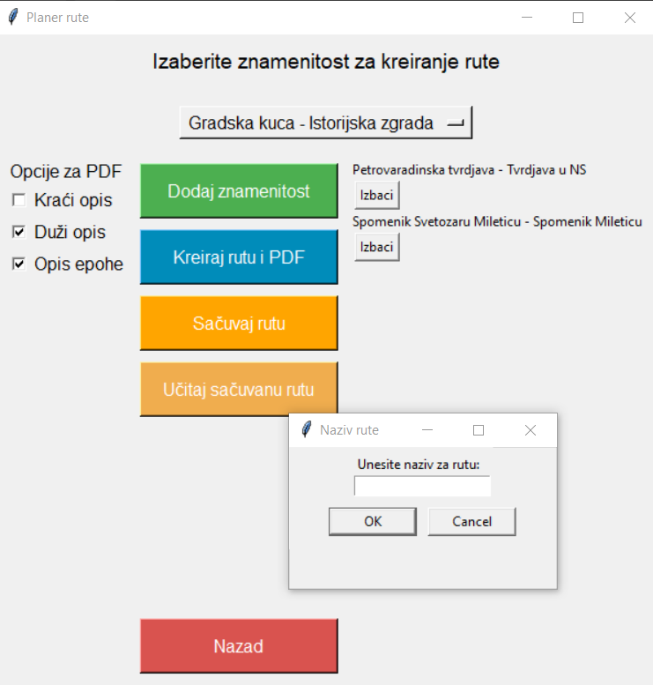
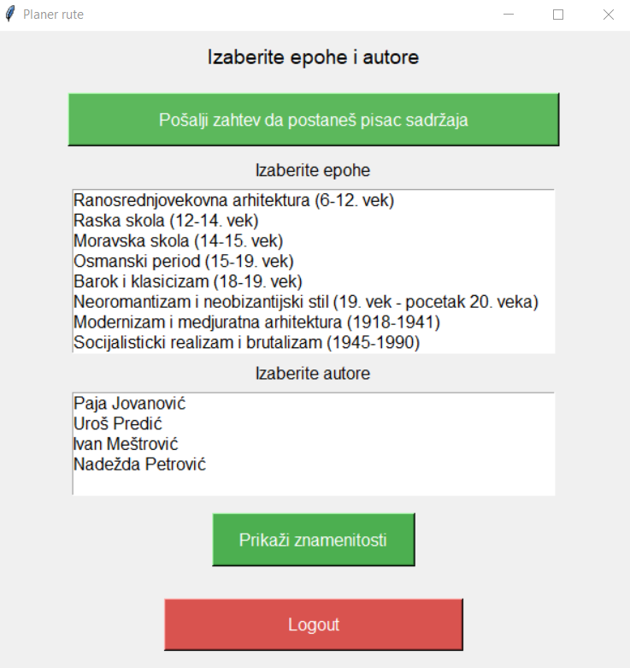
Korisnik
Može da kreira i sačuva rute, kao i da pošalje zahtev da postane pisac sadržaja.

Slide 8
Guest
Može da koristi aplikaciju za pregled znamenitosti i kreiranje PDF vodiča, ali bez opcije da sačuva rutu ili dodaje sadržaj.

Slide 9
Funkcionalnosti
Registracija i prijava korisnika: Svi korisnici se registruju kao obični korisnici, a admin može unaprediti korisnike u pisce sadržaja.
Kreiranje i čuvanje ruta: Registrovani korisnici mogu izabrati znamenitosti i sačuvati ih kao rutu, koja kasnije može biti pregledana i generisana u PDF vodič.
Dodavanje znamenitosti: Pisci sadržaja imaju mogućnost da dodaju nove znamenitosti u bazu podataka.

Slide 10
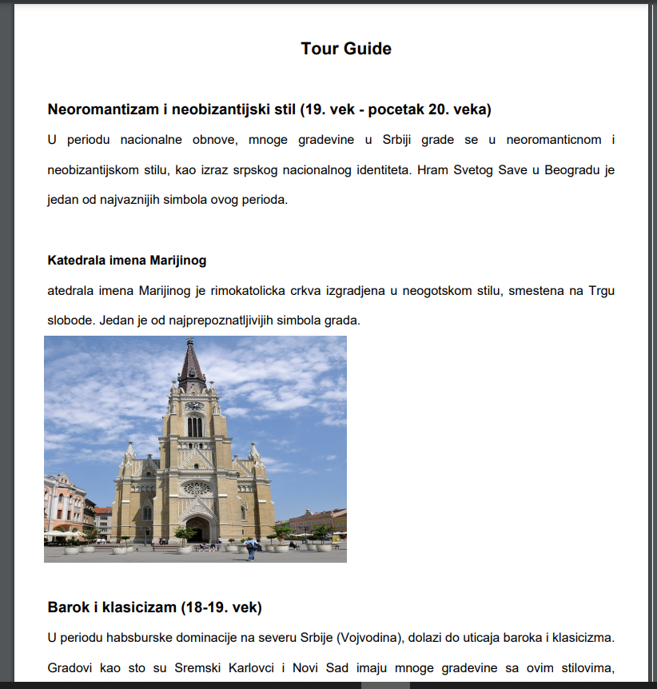
Primer generisanog PDF-a

Slide 11
Funkcionalnosti
Generisanje PDF vodiča: Omogućava generisanje personalizovanog PDF vodiča sa slikama i opisima znamenitosti, na osnovu preferencija korisnika (kraći opis, duži opis, opis epohe).
Google Maps integracija: Aplikacija automatski generiše pešačku rutu između odabranih znamenitosti koristeći Google Maps API.

Slide 12
Zaključak
Ovaj projekat pruža fleksibilnu platformu za planiranje turističkih ruta, omogućavajući korisnicima različitih uloga da pristupe specifičnim funkcionalnostima.
Aplikacija je laka za korišćenje, sa jasnim korisničkim interfejsom i integracijom sa Google Maps i PDF generisanjem.
Na osnovu intervjua sa korisnicima, aplikacija zadovoljava osnovne potrebe, ali postoji prostor za proširenje funkcionalnosti, kao što su naprednije pretrage, preporučene rute i poboljšan sistem notifikacija.

